Slide 1
9 класс
представляет…

Slide 2
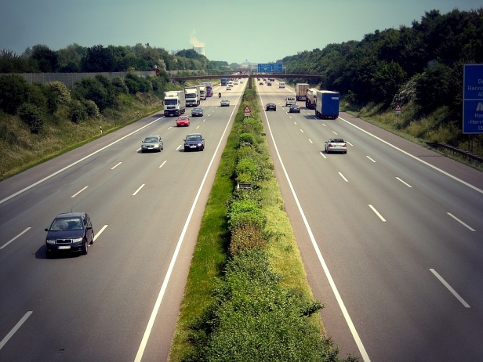
Что такое дорога?

Slide 3
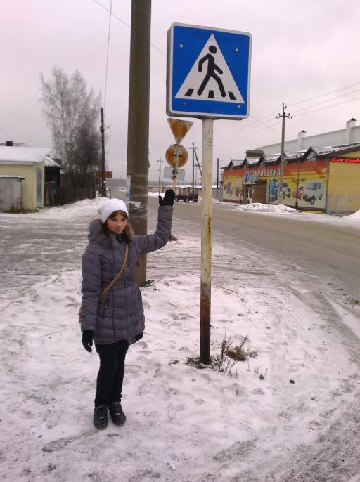
Надо перейти дорогу –
Вот такой ты знак ищи!

Slide 4
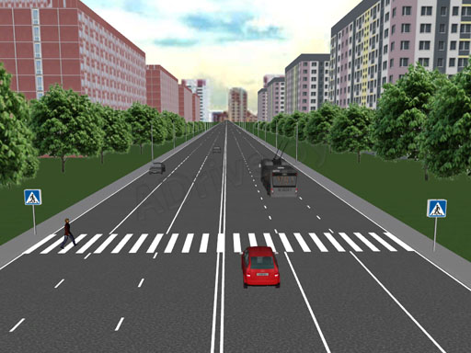
И по зебре чёрно-белой
Лишь дорогу перейди!

Slide 5
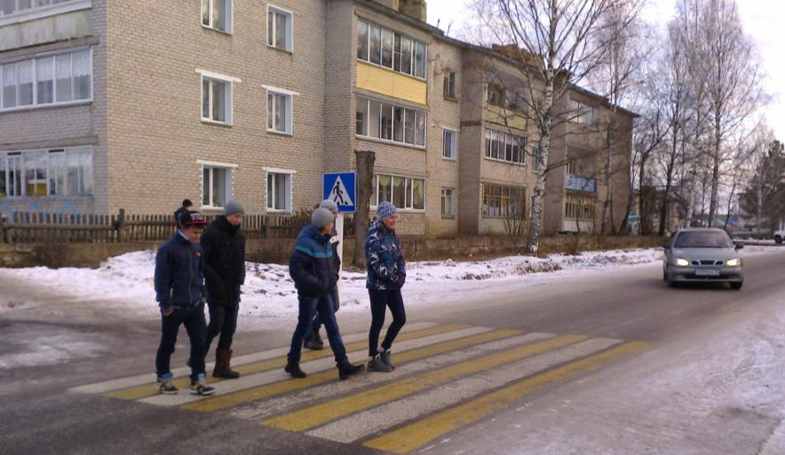
По полоскам черно-белым Человек шагает смело. Знает: там, где он идет- Пешеходный переход!

Slide 6
Как дорогу перейти?

Slide 8
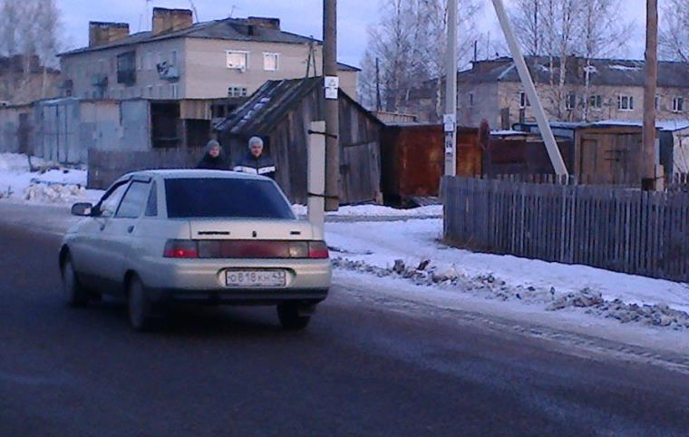
Мы с приятелем вдвоем
По обочине идём,
Той, что с левой стороны
Все машины нам видны.
Почему? Я вам отвечу:
«Они едут нам навстречу».

Slide 9
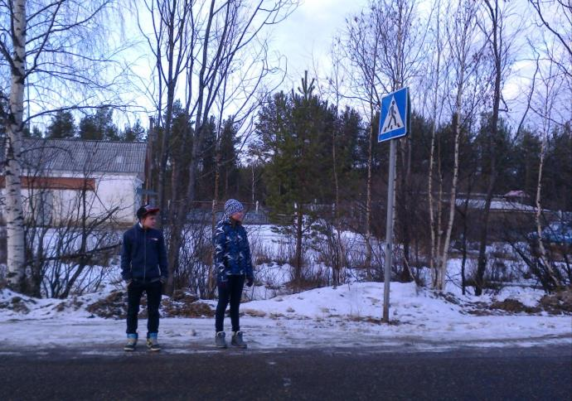
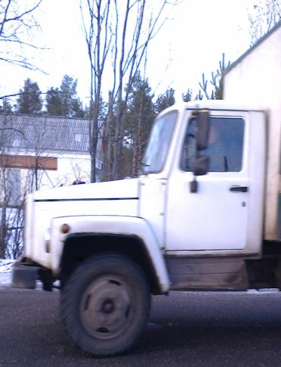
К переходу шли мы с Михой, Посмотрели мы налево, Хорошо, что посмотрели, А иначе б здесь не пели!

Slide 10
Не забывайте!
Соблюдайте!
Уважайте!
Правила дорожного движения!

